Slide 1


Graad 10
Selfontwikkeling in die samelewing
Kwartaal 3 Les 7: Respek vir diversiteit
Notes:
Skyfie 1: 5+2 min Refleksie en Inleiding
(Nota aan onderwyser: verdeel die klas in 'n totaal van 5 groepe. Elke groep sal 'n ander gevallestudie (sien Les 7 – Groepaktiwiteit) ontvang en moet die vrae beantwoord en dan aan die klas terugvoer. Vandag se les kan vir sommige leerders sensitief wees. Wees bewus van die leerders se lyftaal. Moedig hulle aan dat ons daarop fokus om mekaar te aanvaar, al is ons anders. Dit gaan nie oor godsdienstige of kulturele oortuigings nie, hierdie les gaan oor mense.)
Goeiedag Graad 10's! Dit is die laaste les hierdie kwartaal oor die reis van adolessensie tot volwassenheid. Jy is gevra om die inhoud van die laaste ses lesse ter voorbereiding van hierdie les te hersien. Gebruik die volgende 4 min om terug te dink oor jou werk en deel in jou groep EEN ding wat jy geleer het en nuttig was, en EEN positiewe strategie wat jy probeer implementeer het om stres te hanteer.
In die laaste paar jaar het Suid-Afrika 'n groot toename in geslagsgebaseerde geweld (GGG) beleef. Hierdie tipe geweld het mans en vroue op soveel maniere beïnvloed. Ons het 'n toename in aanranding, seksuele mishandeling en verkragting gesien. Daar was ook gevalle van “korrektiewe verkragting”. Dit verwys na vroue of mans wat verkrag word, gewoonlik deur mense wat hulle ken, om hul idees rondom seksuele oriëntasie te probeer “regstel”. Baie adolessente het al met die gevolge van korrektiewe verkragting gesukkel aangesien hul vriende en gemeenskap nie hul keuses kon aanvaar nie.
Vandag is ons fokus op hoe om almal en elkeen te respekteer. Ons ondersoek van die uitdagings wat die LGBTQI+-gemeenskap vandag in Suid-Afrika ervaar. Die doel is om te verstaan dat ons in 'n diverse land woon en almal anders is, maar almal is mense.

Slide 2

Nuttige definisies vir:
• Seks
• Geslag
• Seksuele oriëntasie
• Lesbies
• Gay
• Biseksueel
• Transgender
• Queer en
• Interseks
Notes:
Skyfie 2: Onderrig Terminologie 5 min
Voordat ons verder gaan, moet ons verstaan wat die volgende terme beteken. Skryf hierdie definisies op jou Aktiwiteit 1 (Les 7 – Werkkaart) neer.
Seks: Een van die twee hoofkategorieë (manlik en vroulik) waarin mense en die meeste ander lewende wesens verdeel word, is op grond van hul voortplantingsfunksies.
Geslag: Die manlike geslag of die vroulike geslag, veral met betrekking tot sosiale en kulturele verskille eerder as biologiese verskille.
Seksuele oriëntasie: 'n Persoon se identiteit in verhouding tot die gender(s) waartoe hulle seksueel aangetrokke is; die feit dat iemand heteroseksueel of homoseksueel is.
Lesbies: Dui op of hou verband met vroue wat uitsluitlik tot ander vroue seksueel- of romanties aangetrokke is.
Gay: Dui op of hou verband met mans wat uitsluitlik tot ander mans seksueel- of romanties aangetrokke is.
Biseksueel: Dui op of hou verband met mans / vroue wat seksueel- of romanties tot beide vroue en mans aangetrokke is.
Transgender: 'n Persoon wie se geslagsidentiteit nie ooreenstem met die geslag wat by geboorte vir hulle geregistreer is nie.
Queer: Het betrekking tot 'n seksuele- of geslagsidentiteit wat nie ooreenstem met gevestigde idees oor seksualiteit en gender nie, veral heteroseksuele norme.
Interseksueel: 'n Persoon word met 'n kombinasie van manlike en vroulike biologiese eienskappe gebore.
LGBTQIA+: 'n Afkorting vir lesbies, gay, biseksueel, transgender, queer of bevraagtekening, interseksueel, aseksueel en meer.
Voltooi Aktiwiteit 1 (Les 7 - Werkkaart)

Slide 3
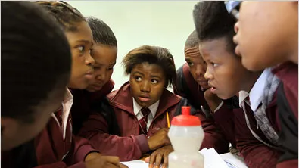
GROEP AKTIWITEIT
Notes:
Skyfie 3: Groep Aktiwiteit
Nou word julle die onderwysers vir hierdie les. Jou groep sal 'n artikel ontvang om te lees en vrae te beantwoord (Les 7 – Groepaktiwiteit). Elke groep sal ‘n ander artikel ontvang. Daar sal van jou verwag word om die vrae te beantwoord en terugvoer aan die klas te gee. Julle sal 15 min kry om die vrae te voltooi en 'n opsomming daaroor saam te stel. Julle sal dan 1 min kry om terugvoer aan die klas te gee.

Slide 4
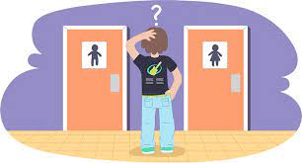
Notes:
Skyfie 4&5: Onderrig 5min
Kom ons kyk kortliks waarheen jy moet gaan as jy hulp nodig het. As jy vrae het en met iemand moet praat, is dit goed om te weet waar om hulp te kry.
Op skool kan jy met 'n berader, 'n onderwyser wat jy vertrou, of selfs jou Lewensoriëntering-onderwyser praat.
Jy kan na jou plaaslike hospitaal of dokter gaan vir raad of ondersteuning.
Daar is aanlyn ondersteuningsgroepe wat jou ook sal kan bystaan.
Dit is belangrik om navorsing te doen en ingeligte besluite te neem.

Slide 5
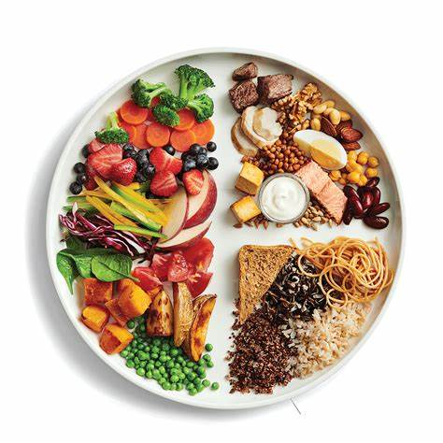
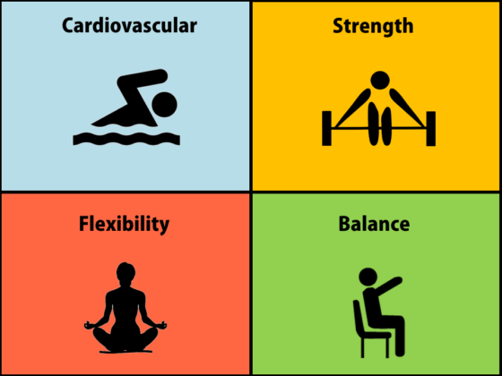
Kardiovaskulêr
Krag
Strek
Balans
Notes:
Skyfie 5: 5min
Om gesonde leefstylkeuses te maak, gaan nie net daaroor om die regte besluite oor jou seksualiteit en emosies te neem nie. Ons moet ook na ons liggame omsien deur reg te oefen en te eet. Voeding verwys na die gebalanseerde benadering tot jou daaglikse dieet, deur te verseker dat jy 'n gebalanseerde dieet inneem. Dit beteken dat jou daaglikse voedselinname vrugte en groente, proteïene, gesonde vette, graan en baie water insluit.
'n Gebalanseerde weeklikse oefenprogram moet die volgende insluit:
Kardiovaskulêre oefening wat jou hartklop versnel en jou bloed laat vloei bv. Loop
Kragoefening wat spierkrag ontwikkel en beserings voorkom bv. Hoë intensiteitsoefening by ‘n gimnasium.
Balansoefeninge - sluit oefening in om kernspiere te ontwikkel om rugbeserings te voorkom en spiergroepe te stabaliseer om beserings te voorkom bv. Joga
Strekoefening - na alle oefening moet jy altyd 15 minute strek om jou spiere te help herstel en te voorkom dat melksuur later in die dag opbou wat veroorsaak dat jy styf voel.

Slide 6

Notes:
Skyfie 6 & 7: 4min Huiswerk en refleksie
Ons het baie in vandag se les gedek. Werk deur Aktiwiteit 2 (Les 7 – Werkkaart) vir huiswerk om jou te help voorberei vir toetstipe vrae oor die inhoud wat ons gedek het.

Slide 7

R E F L E C T I O N
REFLEKSIE
Notes:
Skyfie 7:
Ter afsluiting, hopelik kan jy vandag die volgende saam met jou wegneem:
Om 'n bietjie meer respek, deernis en aanvaarding te hê vir mense wat anders as jy is en diegene wat hul seksuele oriëntasie bevraagteken.
Waar om hulp te kry rakende jou leefstylkeuses en seksualiteit.
Die belangrikheid van voeding en fisiese aktiwiteite.
Besin deur die vrae in Aktiwiteit 3 (Les 7 – Werkkaart) te beantwoord:
Evalueer hoe jy optree rondom leerders wat ‘n ander seksuele oriëntasie as jy het.
Hoe kan jy meer verdraagsaam teenoor hulle as individue wees?
Gee raad aan 'n vriend, wat met hul eetgewoontes sukkel, oor hoe om daagliks meer gebalanseerde maaltye te eet.
Evalueer jou oefening van die afgelope week. Watter tipe oefening moet jy vermeerder om jou gesondheid te bevorder?
(Nota aan onderwyser- moedig die klas aan om in hierdie tyd stil te wees. Dit kan selfs help om musiek te speel. Sê vir die klas om stil te bly totdat jy sê hulle kan praat.)
HUISWERK: Voltooi Toets Aktiwiteit

